Slide 1
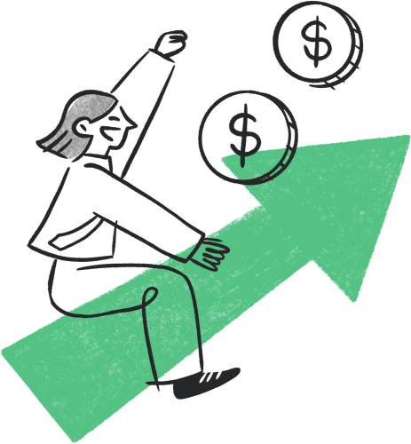

COMERCIALIZACIÓN 2026
Closer de ventas digitales en las redes sociales
Graziotin - Flores - Guareschi - Villalba

Slide 2

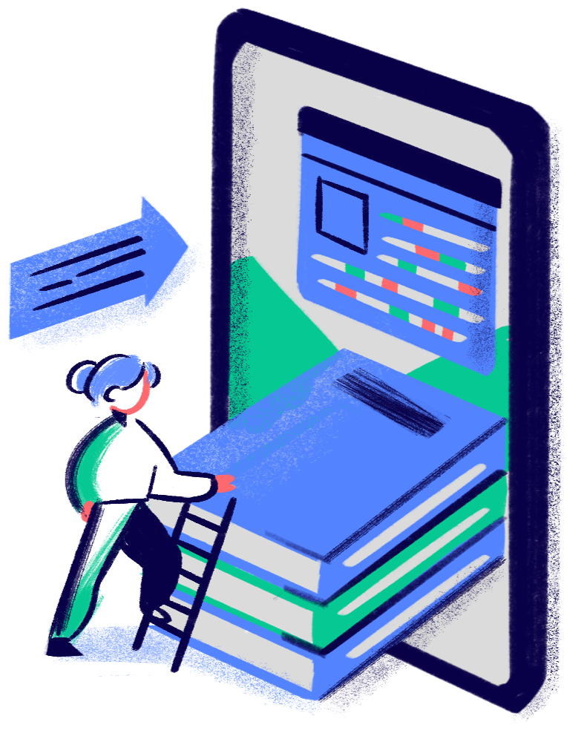

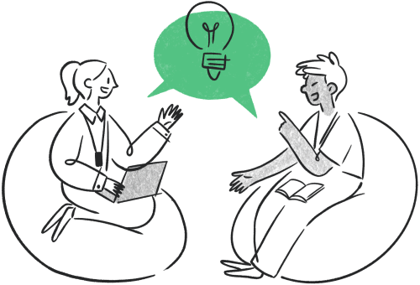

LOS NUEVOS EJES DE LA COMERCIALIZACIÓN
Digitalización
Omnicanalidad
Closer de ventas
Poder del cliente
Personalización

Slide 3
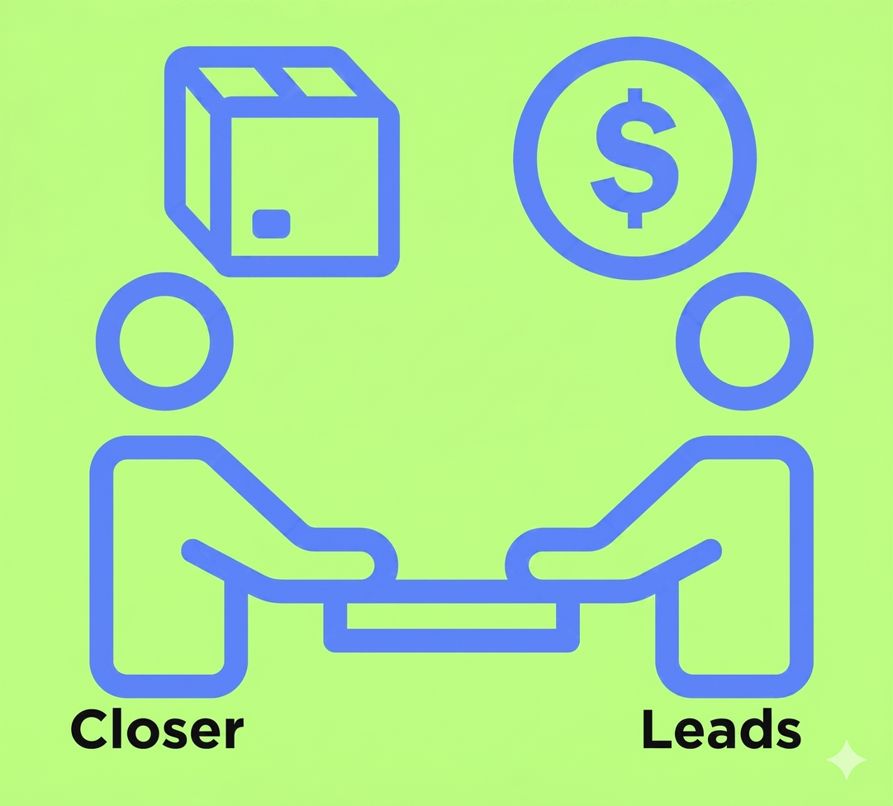
CLOSER DE VENTAS
Profesional de ventas especializado en cerrar operaciones comerciales, trabajando sobre clientes potenciales. Se apoya en herramientas como:
  Escucha activa
  Psicología de ventas
  Gestión del seguimiento

Slide 4
EL PROCESO DEL CLOSER
1
2
3
Recepción y conexion
Cualificación o descubrimiento
Venta consultiva
El closer contacta leads previamente interesados y genera una primera relación de confianza.
Analiza si el cliente tiene necesidad, presupuesto y urgencia para avanzar en la venta.
Se posiciona como asesor, enfocándose en entender el problema del cliente y ofrecer una solución de valor.
4
5
Manejo de objeciones
Cierre de venta
Aplica técnicas para concretar la decisión de compra de manera clara y efectiva.
Responde dudas y preocupaciones del cliente reforzando beneficios y reduciendo el riesgo percibido.

Slide 5
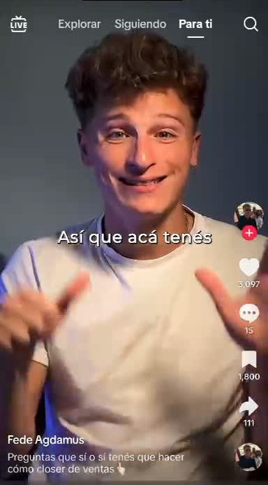
Ejemplo de
un closer

Slide 6
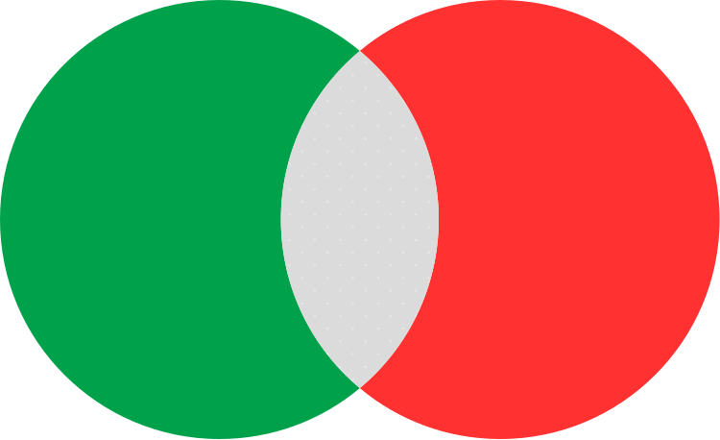
¿QUÉ EMPRESAS BUSCAN CLOSERS?
SI
NO
  El producto o servicio es de alto valor económico
  El producto es basado en la información y conocimiento
  Empresas que invierten en mucha publicidad
  Producto o servicio de bajo costo o simples
  Ventas masivas y automáticas
  Débil marketing digital

Slide 7


PROS Y CONTRAS DE UN CLOSER
  Aumento en la tasa de conversión de ventas.
  Atención más personalizada al cliente.
  Mejora en la experiencia de compra.
  Mayor rapidez en la respuesta.
  Humanización de la venta digital
  No tiene límites geográficos
  Dependencia de las habilidades del closer.
  Riesgo de generar presión excesiva sobre el cliente.
  Saturación de mensajes en redes sociales.
  Puede percibirse como invasivo si no se gestiona correctamente.
  Dependencia del algoritmo

Slide 8



LAS REDES SOCIALES COMO MOTORES DE ATRACCIÓN
Redes sociales
Alta difusión y fuente de potenciales clientes
Closers
Posee las habilidades para cerrar potenciales clientes

Slide 9
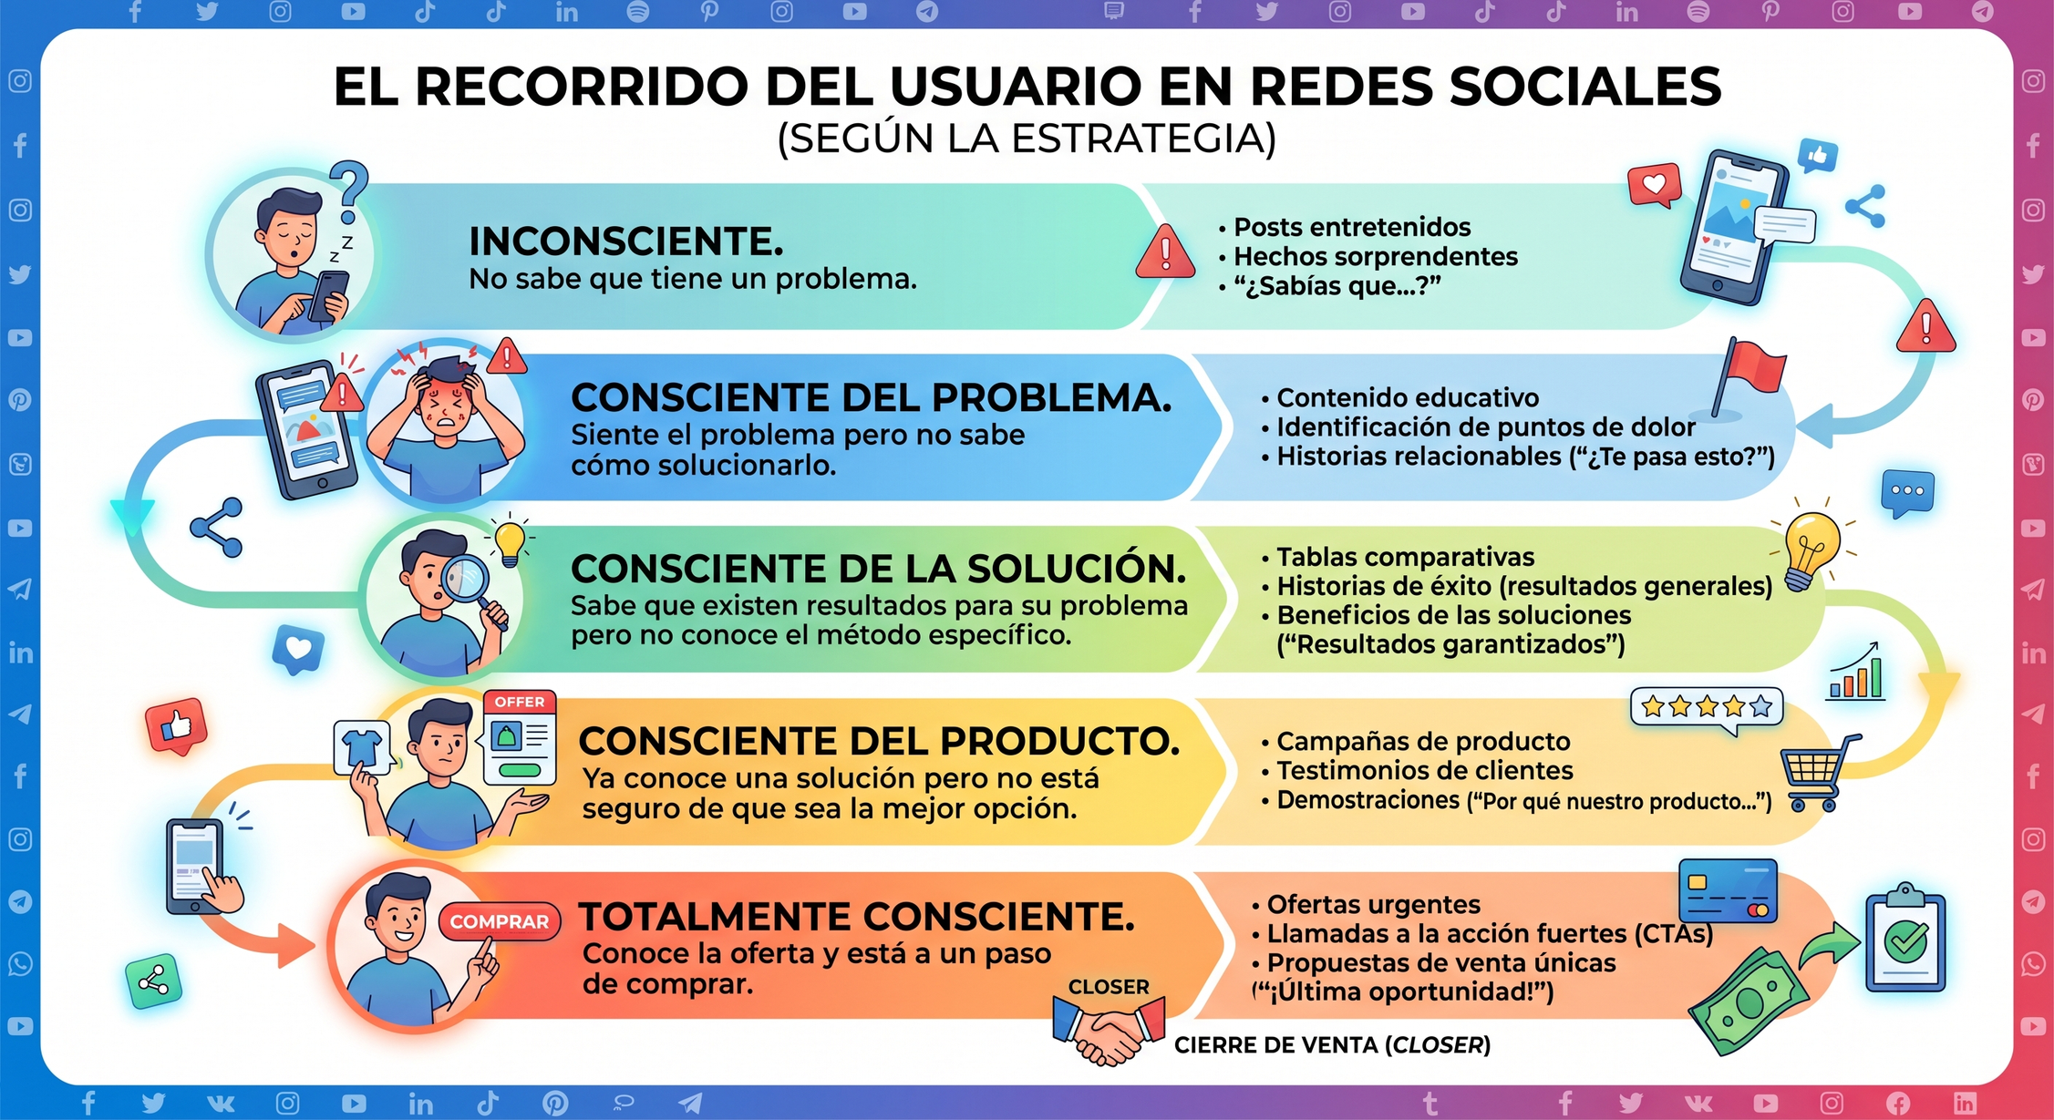

Slide 10
Conclusión
Es importante conocer de la existencia de de estas opciones de herramientas nuevas de comercialización como futuros miembros de una empresa, y saber discernir cuándo es una buena alternativa y cuándo no.
Muchas gracias!

Slide 11

Actividad en grupo:
El ring de las objeciones
Colocarse en grupos y dividirlo en:
  Leads: Presentan el caso y la barrera
  Closer: Encargado de resolver y cerrar la venta

Slide 12
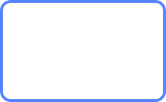
Grupo 2, 8 y 14
Grupo 3 y 9
Grupo 4 y 10
A- Máster en IA aplicada
(1500 USD)
Objeción del cliente "El programa se ve bien, pero 1500 USD es lo que ahorro en todo un año"
B- Software CRM para Pymes
Objeción del cliente " Yo soy el gerente, pero mi socio es el que firma los cheques y no está convencido"
C- Mentoría de fitness online (3 meses)
Objeción del cliente "Me interesa pero prefiero arrancar después de las vacaciones, ahora no tengo tiempo "
D- Agencia de tráfico pago
Objeción del cliente "Hablé con otra agencia que me cobra la mitad de comisión por manejar mis anuncios."
E- Curso de Inglés para negocios
Objeción del cliente "Ya hice tres cursos antes y nunca aprendí a hablar fluido. No creo que este sea distinto."
F-Asesoría legal para Startups
Objeción del cliente "Solo quiero saber cuánto sale el registro de marca. No quiero una charla de 20 minutos."
Grupo 5 y 11
Grupo 6 y 12
Grupo 7 y 13

